Slide 1
ОРГАНИЗАЦИЯ ДЕЯТЕЛЬНОСТИ
ВСЕРОССИЙСКОГО ДЕТСКО-ЮНОШЕСКОГО ВОЕННО-ПАТРИОТИЧЕСКОГО
ОБЩЕСТВЕННОГО ДВИЖЕНИЯ
«ЮНАРМИЯ»

Slide 2
ВСЕРОССИЙСКОЕ ДЕТСКО-ЮНОШЕСКОЕ ВОЕННО-ПАТРИОТИЧЕСКОЕ ОБЩЕСТВЕННОЕ ДВИЖЕНИЕ
«ЮНАРМИЯ»
Юнармейское движение создается в соответствии с решением Президента Российской Федерации в качестве одного из направлений деятельности Общественно-государственной детско-юношеской организации «Российское движение школьников»
Цели юнармейского движения:
участие в реализации государственной молодежной политики
Российской Феде­рации;
всестороннее развитие и совершенствование личности детей и подростков, удов­летворение их индивидуальных потребностей в
интеллектуальном, нравственном и физи­ческом совершенствовании;
повышение в обществе авторитета и престижа военной службы;
сохранение и приумножение патриотических традиций;
формирование у молодежи готовности и практической способности к выполне­нию гражданского долга и конституционных обязанностей по защите Отечества

Slide 3
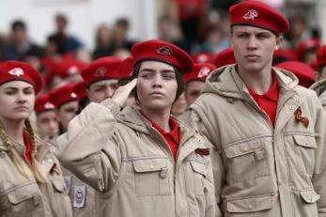
ВСЕРОССИЙСКОЕ ДЕТСКО-ЮНОШЕСКОЕ ВОЕННО-ПАТРИОТИЧЕСКОЕ ОБЩЕСТВЕННОЕ ДВИЖЕНИЕ
«ЮНАРМИЯ»
По форме
всероссийское
дет­ско-
юношеское
общественное движение
военно-патриотическое
«ЮНАРМИЯ»
объединением
является общественным
физических
и юридических лиц -
общественных объедине­ний, созданным на основе совместной деятельности для достижения уставных целей.
Инициатива
организации
создания
«Юнармия»
молодежной
принадлежит
Минист­ру обороны
РФ генералу армии
Сергею Шойгу

Slide 4
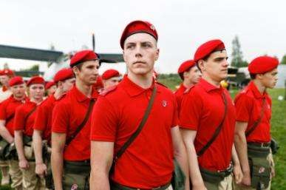
ВСЕРОССИЙСКОЕ ДЕТСКО-ЮНОШЕСКОЕ ВОЕННО-ПАТРИОТИЧЕСКОЕ ОБЩЕСТВЕННОЕ ДВИЖЕНИЕ
«ЮНАРМИЯ»
Участником движения может стать каждый в возрасте от 8 лет, граждане Россий­ской Федерации, а также юридические лица - общественные объединения, выразившие поддержку целям Движения и (или) его конкретным акциям. Участие в Движения и выход из него является добровольным
Структуру Движения составляют Региональные и Местные отделения (Юнармейскиие отряды).

Slide 5
ВСЕРОССИЙСКОЕ ДЕТСКО-ЮНОШЕСКОЕ ВОЕННО-ПАТРИОТИЧЕСКОЕ ОБЩЕСТВЕННОЕ ДВИЖЕНИЕ
«ЮНАРМИЯ»
Региональное отделение ВВПОД «Юнармия» Кемеровской области
Создано 16 мая 2016 года.
Первый Региональный слет 6 октября 2016 года.
Численность – 6510 юнармейцев.
322 отряда.
34 местных отделения.

Slide 6
ОРГАНИЗАЦИОННЫЕ МЕХАНИЗМЫ СОЗДАНИЯ ОТРЯДОВ ЮНАРМИИ В ОБРАЗОВАТЕЛЬНОЙ ОРГАНИЗАЦИИ
Повестка:
о создании юнармейского отряда;
о принятии решений по признанию Устава движения;
о выборе модели организации Юнармии в ОО;
выборы начальника штаба юнармейского отряда,
заместителя, ревизора отряда;
выборы членов штаба юнармейского отряда;
о вступлении в движение «ЮНАРМИЯ».
1
Учредительное собрание ОО
2
Приказ о соз­дании на базе
организации отряда/отрядов
Юнармии
определяет ответственных за коор­динацию деятельности движения в ОО
Выборы членов Штаба (3-5 чел.)
Создание отличительных знаков отряда: название, девиз, эмблема, песня, отражающие специфику
отряда
Торжественное посвящение в ряды юнармейцев
Разработка плана-графика на учебный год
3
Формирование отрядов
4
Организация комнаты Юнармейца
за основу может быть взят кабинет ОБЖ
организовать приобретение формы для членов
юнармейского отряда

Slide 7
1
В ОО создается один сводный
2
юнармейский отряд.
Отряд фактически существует как детское объе­динение и выполняет все функции и задачи в соответствии с Уставом Юнармии. Отряд входит в систему самоуправления ОО. План рабо­ты юнармейского отряда
Создание специализированных
юнармейских классов .
Целый класс с согласия родителей и детей формируется как юнармейский отряд.
является частью плана воспитательной работы образовательной организации.
МОДЕЛИ ОРГАНИЗАЦИИ СИСТЕМЫ РАБОТЫ ЮНАРМЕЙСКОГО
ДВИЖЕНИЯ В ОБРАЗОВАТЕЛЬНОЙ
ОРГАНИЗАЦИИ
3
4
Формирование отрядов на уровне
Организация краткосрочных
классов или среди параллелей, где из числа желающих (минимум 4 человека)
курсов по выбору «знакомство с Юнармией»
фор­мируется юнармейский отряд. В
По прохождению такого курса в
каждом отряде выбирается командир. Из числа всех ко­мандиров формируется
образовательной организации может
числа
быть создан отряд из
Штаб юнармейцев образовательной
обучающихся, прошедших курс
организации.

Slide 8
НАПРАВЛЕНИЯ ДЕЯТЕЛЬНОСТИ ОТРЯДОВ ДВИЖЕНИЯ «ЮНАРИМЯ»
Туристско-
краеведческое
Физкультурно-
спортивное
Военно-
историческое
Патриотическое и гражданское
волонтерство
Военная подготовка
Поисковая деятельность
Другие, исходя из специфики
образовательной
организации
Музейная работа

Slide 9
Системность
Выстраиваемая работа должна носить всесторонний характер и не быть одноразовым явлением.
Интеграция
Формирование детского сообщества возможно при сотруд­ничестве разных отрядов из других образовательных организаций, других районов,
горо­дов, регионов
Сотрудничество
содействие. Деятельность членов отряда должна выстраиваться на
основе сотрудничества, совместного
принятия решений, принципах
коллективизма
Принципы,
которые необходимо учитывать при
организации деятельности отрядов Юнармии
Погруженность
Наиболее эффективной является та
деятельность, в которой можно
проживать, моделировать ее с учетом собственных знаний и способностей, прове­рять, играть в нее
Самостоятельность
При работе необходимо рассматривать
зоны ближайшего развития каждого члена отряда, создавать возможность для
проявления соб­ственной индивидуальности, раскрытия талантов и
способностей

Slide 10
Клятва ЮНАРМЕЙЦА
Вступая в ряды Всероссийского военно – патриотическогор общественного движения «Юнармия» перед лицом своих товарищей торжественно клянусь:
Всегда быть верным своему Отечеству и юнармейскому братству
КЛЯНУСЬ!
Стремится к победам в учебе и спорте, вести здоровый образ жизни, готовить себя к служению и созиданию на благо Отечества
КЛЯНУСЬ!
С честью и гордостью нести высокое звание Юнармейца, следовать традициям доблести, отваги и товарищеской взаимовыручки
КЛЯНУСЬ!
Чтить память героев сражавшихся за свободу и независимость нашей Родины, Быть патриотом и достойным гражданином России!
КЛЯНУСЬ!
КЛЯНУСЬ! КЛЯНУСЬ! КЛЯНУСЬ!

Slide 11
Заявление.
Я,
ученик(ученица)
класса, прошу за­числить
меня в
члены Всерос­сийского детско-юношеского военно-патриотического общественного движения «Юнармия». С текстом клятвы юнармейца ознакомлен(а) и готов (а) к исполнению.
Дата Подпись

Slide 12
ФОРМА ОДЕЖДЫ И СИМВОЛИКА ЮНАРМИИ
ФИЛОСОФИЯ СОЗДАНИЯ СИМВОЛА «ЮНАРМИЯ»
На Руси изображение двуглавого орла появилось в XV веке на печати Великого князя московского Ивана III Васильевича. Орёл становится гербом и символом Государства Российского.

Slide 13
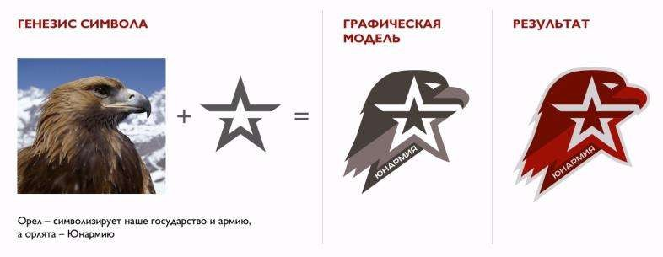
ФОРМА ОДЕЖДЫ И СИМВОЛИКА ЮНАРМИИ
ГЕНЕЗИС СИМВОЛА
Орел - символизирует наше государство и армию, а орлята - Юнармию

Slide 14
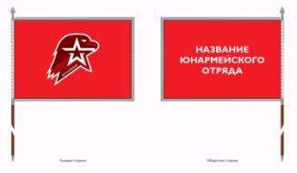
ФОРМА ОДЕЖДЫ И СИМВОЛИКА ЮНАРМИИ
ЗНАКИ И ФЛАГ ЮНАРМЕЙСКОГО ДВИЖЕНИЯ

Slide 15
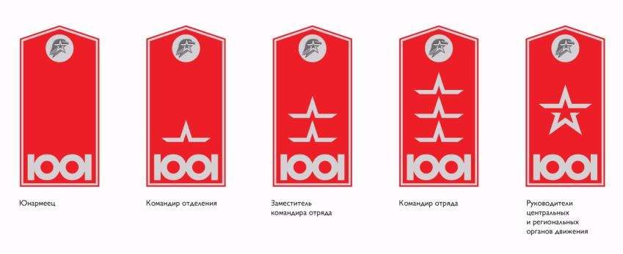
ФОРМА ОДЕЖДЫ И СИМВОЛИКА ЮНАРМИИ

Slide 16
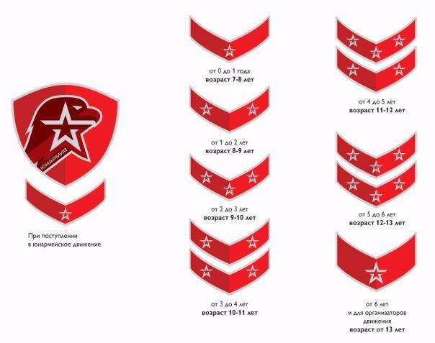
ФОРМА ОДЕЖДЫ И СИМВОЛИКА ЮНАРМИИ
НАРУКАВНЫЕ НАШИВКИ ПО ПЕРИОДАМ УЧАСТИЯ В ЮНАРМЕЙСКОМ ДВИЖЕНИИ

Slide 17
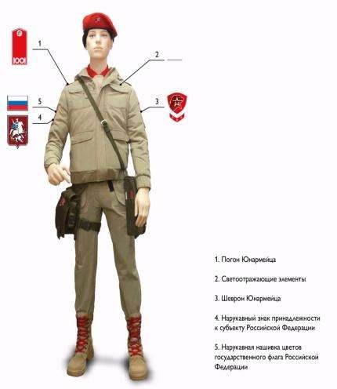
ФОРМА ОДЕЖДЫ И СИМВОЛИКА ЮНАРМИИ

Slide 18
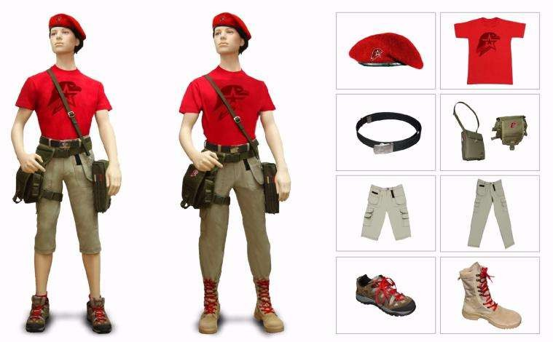
ФОРМА ОДЕЖДЫ И СИМВОЛИКА ЮНАРМИИ

